Slide 1




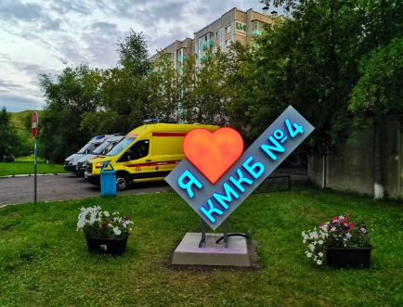
КРАЕВОЕ БЮДЖЕТНОЕ УЧРЕЖДЕНИЕ ЗДРАВООХРАНЕНИЯ
«КРАСНОЯРСКАЯ МЕЖРАЙОННАЯ КЛИНИЧЕСКАЯ БОЛЬНИЦА №4»
З5 лет
в здравоохранении региона
Т.А. Шагеев
заместитель главного врача к.м.н.

Slide 2
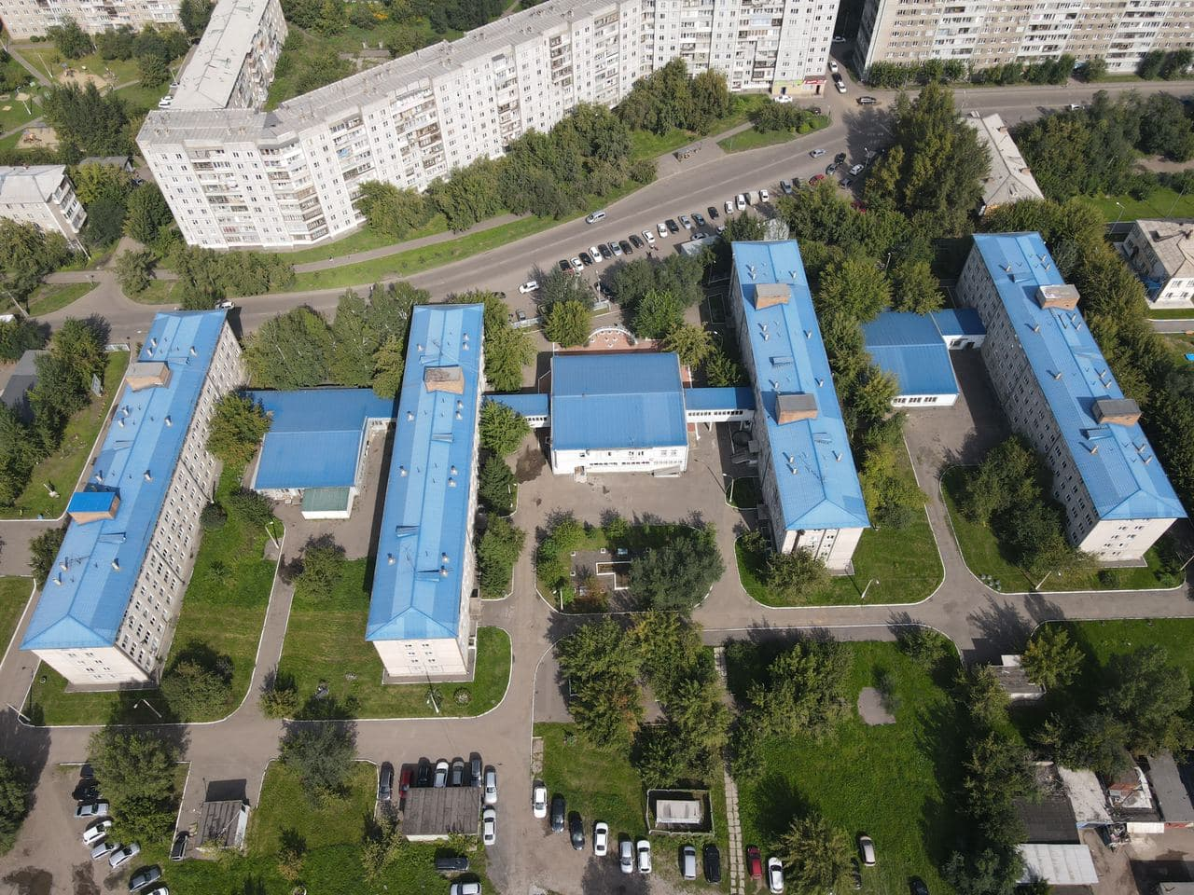
история
Сегодня КГБУЗ «КМКБ №4» - известная в Красноярском крае клиническая больница.
Спрос на современную и качественную медицинскую помощь диктует о необходимости подготовки квалифицированных кадров, мы регулярно пополняем штат молодыми специалистами, как собственной больницы, так и других клиник города и края.
Сегодня больница является основной клиникой, где более 80% пациенток города и края получают специализированную гинекологическую помощь при плановой и ургентной патологии, коррекции функций репродуктивной системы и сохранению беременности.
В интересах г. Красноярска для жителей правобережья в больнице были открыты отделения урологии и хирургии, которые позволяют сегодня обеспечить ургентной оперативной помощью с применением современных технологий жителей города и края.
Наряду с лечебной работой проводится научно-исследовательская и педагогическая работа, т.к. больница является базой клинических кафедр КрасГМУ им. В.Ф. Войно-Ясенецкого: акушерства и гинекологии, урологии, хирургии, анест реанимации.
1987-1989 г.
открытие больничного комплекса, с созданием специализированных клинических отделений, для лечении болезней репродуктивной системы с целью улучшения репродуктивного здоровья жителей нашего региона.
2010 г. решением главного управления здравоохранения присвоен статус клинической больницы.
2012-2014 г. модернизация больницы. Обновление матер-технической базы
1970-1980г.
роддом, к которому позже присоединилась гинекология на 70 коек.
1986 г. открытие первых корпусов на улице Кутузова Городской больнице №4.

Slide 3
Основные достижения
Сегодня больница является ведущей клиникой по оказанию эндовидеохирургической медицинской помощи при гинекологических заболеваниях, а также первой лечебной организацией, где внедрена электронная медицинская карта пациента.
Основными достижениями являются:
Внедрение эндоскопических технологий в гинекологии впервые в регионе с 1989г.
Разработка и внедрение алгоритмов ведения супружеских пар, страдающих бесплодием, в регионе с 1990г.
Внедрение информационных технологий - пилотная медицинская организация с 2013г.
Внедрение системы контроля качества медицинской помощи (АТЭ КМП) 2013г.
Разработка и внедрение индикаторов контроля исполнения региональных стандартов медицинской помощи 2014г.
Организация службы менеджмента качества 2016г.
Самый высокий уровень эндоскопии в регионе 80% (98% по ургентной гинекологии).
Внедрение региональной системы удаленной записи для плановой госпитализации пациентов города и края.
Внедрение бережливых технологий с 2015г.
Внедрение Шкал состояния пациентов и работа по клиническим протоколам с 2015г.
Разработка и внедрение порядка обследования при бесплодии, в т.ч. для проведения (ВРТ) за счет средств ОМС 2016г.
Развитие лабораторной службы внедрение методик ПЦР и жидкостной цитологии.
Внедрение эндовидеохирургии в дневном стационаре 2018г.
Внедрение высокотехнологичной медицинской помощи 2020г.
Активное участие в борьбе с пандемией 2020-2021 год

Slide 4

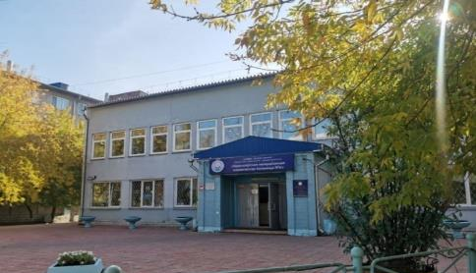
Коечный фонд
1986 год – 270 коек
4 клинических отделения и реанимация
2006 год – 575 коек
11 клинических отделения и реанимация
2021 год – 447 коек
8 клинических отделений и реанимация

Slide 5
«Красноярская межрайонная клиническая Больница №4» оптимальная структура
КРУГЛОСУТОЧНЫЙ СТАЦИОНАР
Хирургия 45 коек
Гинекология 255 коек
Урология 60 коек
Реанимация 12 коек
ДНЕВНОЙ СТАЦИОНАР
Гинекология 60 коек
Урология 10 коек
Хирургия 5 коек
ПОЛИКЛИНИКА
(центр здоровья семьи и репродукции, консультативно-диагностическое отделение)
Обследование при бесплодии для жителей города и края.
Лечение бесплодия
Подготовка к ВРТ (ЭКО и ПЭ)
Отбор на оперативное лечение
ПАРАКЛИНИКА
Клинико-диагностич лаборатория
Гормональная лаборатория
Серологическая лаборатория
Бактериологическая лаборатория
ПЦР лаборатория
Цитологическая лаборатория
Отделение УЗ диагностики
Рентгенологическое отделение.
Notes:
В структуре нашей больницы три составляющие: круглосуточный стационар на 372 койки гинекологического, хирургического и урологического профилей с 12 койками реанимации, дневной стационар на 75 коек гинекологического и урологического профилей и амбулаторное консультативно-диагностическое отделение по лечению бесплодия.
Диагностическая база больницы представлена службой лабораторной диагностики, состоящей из 5 лабораторий, рентгенкабинетом и отделением УЗД.

Slide 6
Стационарная помощь
ОБРАЩАЕМОСТЬ
Среднесуточная обращаемость

Slide 7
Хирургическая работа
Средняя длительность лечения

Slide 8
Сохраненные беременности круглосуточный и дневной стационар

Slide 9
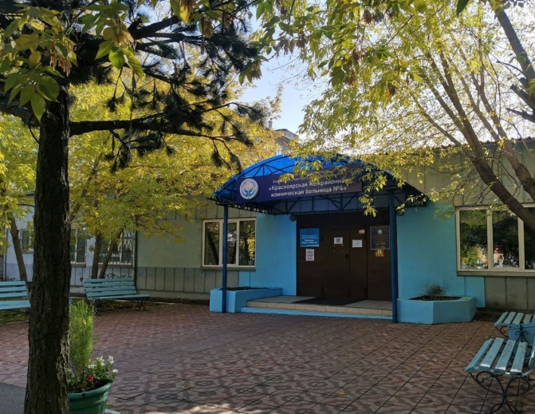

Центр охраны здоровья семьи и репродукции
Амбулаторно-поликлиническая помощь
Центр охраны здоровья семьи и репродукции широко использует все возможности диагностической и лечебной базы КГБУЗ «КМКБ №4»: гормональной, клинико-биохимической, бактериологической, серологической, цитологической лабораторий, кабинеты ультразвуковой и рентген диагностики.

Slide 10
Центр охраны здоровья семьи и репродукции
В диспансерную группу лечения бесплодия входят пациенты которым планирование беременности проводится естественным путем, а также для подготовки к Вспомогательным репродуктивным технологиям при наличии показаний
С 2013 г в Красноярске проводится базовая программа ЭКО за счет средств ОМС и пациентки, состоящие на диспансерном учете по бесплодию с показаниями для лечения методом ЭКО, проходят подготовку в Центре.
С 2016 г. с выходом приказа Министерства здравоохранения красноярского края № 147-орг. от 28.03.2016 г. об оказании медицинской помощи гражданам в связи с бесплодием о работе комплексных услуг по диагностике бесплодия, супружеские пары встают на учет уже с результатами первичного скрининга и отбора, что сокращает сроки лечения бесплодия.

Slide 11
Отделение лабораторной диагностики
ЛАБОРАТОРИИ:
Клинико - диагностическая лаборатория – 1986 г.
Бактериологическая лаборатория – 1990 г.
Гормональная - 1991 г.
Серологическая – 1993 г.
Цитологическая - 2015 г.
ПЦР лаборатория 2015г.
Лаборатории | 1990 | 1995 | 2000 | 2005 | 2010 | 2015 | 2020
Клинико-диагн. лаборатория | 650 000 | 800 000 | 950 000 | 1 000000 | 1 000000 | 850 000 | 550 000
Бактериологическая | 23 000 | 33 000 | 32 000 | 39 000 | 33 000 | 64 000 | 56 000
Гормональная | 60 000 | 30 000 | 20 000 | 25 000 | 25 000 | 20 000 | 16 000
Серологическая | 85 000 | 90 000 | 165 000 | 208 000 | 100 000 | 117 000 | 67 000
Цитологическая | - | - | - | - | - | - | 6 000
ПЦР
ВСЕГО | 818 000 | 953 000 | 1 167000 | 1 272000 | 1 158000 | 1 051000 | 695 000

Slide 12

МЕДИЦИНСКАЯ ИНФОРМАЦИОННАЯ СИСТЕМА
МИС qMS 2013г.
ЭЛЕКТРОННАЯ ИСТОРИЯ БОЛЕЗНИ
Приемный покой, клинические отделения, отдел статистики
Основные задачи:
АПТЕКА
медикаменты
полнота данных о пациенте
оперативный доступ к информации
неизменность записей
возможность удаленного доступа
формирование сводок и отчетов
возможность экспертизы
персонифицированный учет
затраты на пациента
ЛАБОРАТОРИИ
анализы, интерпретация, выдача заключений
РЕНТГЕН, УЗД, ФУНКЦИОНАЛЬНАЯ ДИАГНОСТИКА
назначение, проведение исследований, интерпретация
ОПЕРАЦИОННЫЙ БЛОК
Расходные материалы
ФОРМИРОВАНИЕ И ПЕРЕДАЧА РЕЕСТРОВ К ОПЛАТЕ (on-line)
ПЕРСОНИФИЦИРОВАННЫЙ УЧЕТ
назначение, расход, списание, учет, отчетность

Slide 13




Служба контроля качества
медицинской помощи
1990 год основан отдел клинической фармакологии и экспертизы качества медицинской помощи.
2008 год введена должность заместителя главного врача по клинико-экспертной работе.
2016 год в штат приняты 2 менеджера для внедрения системы менеджмента качества в КМКБ №4.
2019 год в штатном расписании выделен отдел системы менеджмента качества.
Стандартизация процессов оказания медицинской помощи;
Обеспечение вовлеченности и обучение мед персонала;
Организация внутренних аудитов и анализ статических данных
задачи
планы
ВЫХОД на сертификационный аудит Росздравнадзора
Notes:
Как и другие медицинские организации мы стараемся выполнять практические рекомендации Росздравнадзора по организации внутреннего контроля качества и безопасности медицинской деятельности. На сегодняшний день Миссией нашей больницы является: Все лучшее в медицине – во благо пациента! С использованием в работе следующих ценностей: Ориентация на пациента, командная работа и непрерывное улучшение.
Как Вы понимаете, для выполнения этих целеполаганий тоже необходимы финансы, которые надо выделить из нашего бюджета.
Для решения выше перечисленных задач как раз и необходимо в своей работе использовать менеджмент, который поможет определить стратегические планы развития, комплексно сформировать управленческие решения, использую текущее планирование и контроль, своевременно принимать оперативные решения по мере изменения ситуаций.

Slide 14
Показатели качества
(осложнения оперативных вмешательств)
удельный вес осложнений 0,7-1,4%

Slide 15

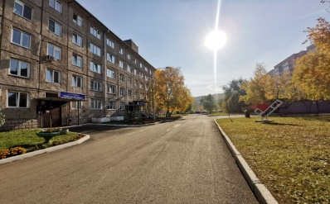

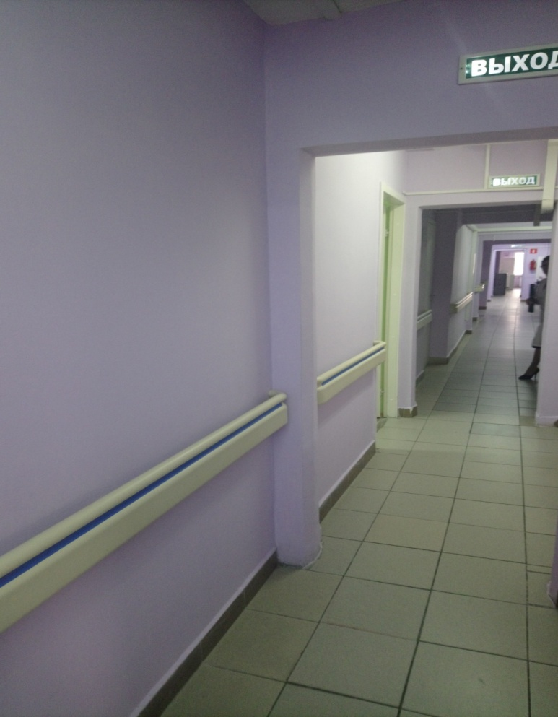
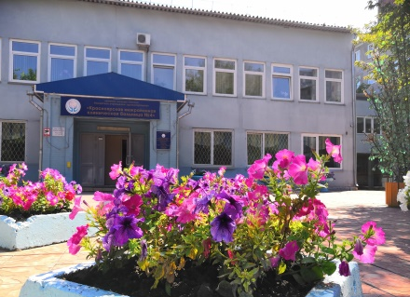
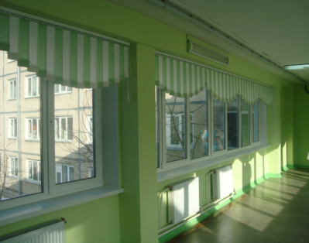
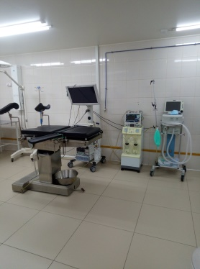
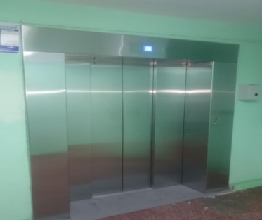
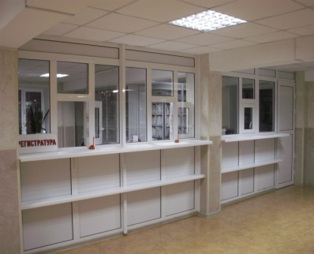
Благоустройство
Целевые Программы:
«Обеспечение безопасности жизнедеятельности муниципальных учреждений социальной сферы г. Красноярска» на 2012-2014 годы были отремонтированы окна, лестничные пролеты, система отопления, санузлы, прилегающая территория, кровля зданий, поликлиника, серверная на общую сумму – 31 352 147,89 рублей.
«Устранение предписаний надзорных органов» в рамках проведения противопожарных мероприятий установлена пожарная сигнализация во всех корпусах больницы и в серверной на общую сумму – 4 209 464,39 рублей.
«Устранение предписаний надзорных органов» устранение нарушений, выявленных Роспотребнадзором ремонт помещений пищеблока и режимных кабинетов, замена окон и дверей на общую сумму – 16 248 159, 65 рублей.
«Устранение предписаний надзорных органов» устранение нарушений, выявленных Ростехнадзором установлена дизель-генераторная установка на общую сумму – 11 000 000 рублей.
«Модернизация здравоохранения Красноярского края на 2011-2012 годы» ремонт помещений отделений круглосуточного и дневного стационара на общую сумму – 25 077 668, 66 рублей.
«Доступная среда» замена больничных лифтов в 1, 2, 3 корпусах, поручни в хирургии, обустройство санитарных узлов для инвалидов, установлено специализированное оборудование на общую сумму – 11 788 500,00 рублей.
Платные медицинские услуги КГБУЗ «КМКБ №4»: отремонтированы помещения: отделения аптеки, палат интенсивной терапии урологии, отделения хирургии, участка отходов класса Б на общую сумму - 19 456 978,38 рублей. Асфальт возле первого корпуса 500 тыс.
Городской конкурс «Благоустройство города Красноярска» на территории установлена стела и смонтированы световые фасадные вывески на общую сумму - 54 тыс. рублей.
ИТОГО: 107 млн. руб. за 14 лет

Slide 16
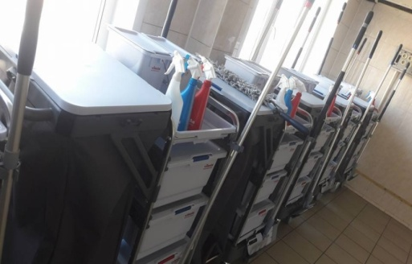
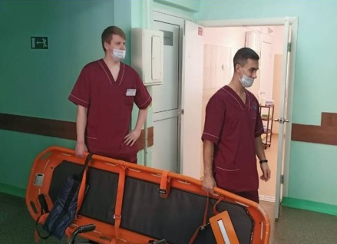

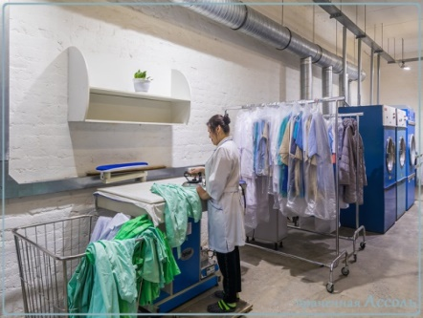
Бережливые технологии
ЦЕНТРАЛИЗОВАННАЯ СЛУЖБА УБОРКИ
с 2017г.
Оптимизация штатного расписания по младшему медицинскому персоналу
Экономия дезинфицирующих средств и потребления воды.
Высокое качество уборки за наименьшее время.
Повышение качества ухода за пациентами в отделениях.
Исчезновение жалоб пациентов на качество уборки и чистоты в больнице
ЦЕНТРАЛИЗОВАННАЯ СЛУЖБА ТРАНСПОРТИРОВКИ
с 2017г
Профессиональный подготовленный персонал.
Качественный уход за пациентами.
Исчезновение неблагоприятных событий.
Снижение нагрузки на младший мед. персонал - освобожден от транспортировки.
УТИЛИЗАЦИЯ ОТХОДОВ
с 2015 г.
Сокращение расходов при работе с отходами класса А и Б. (с 2 млн. до 800 тыс.)
Сокращение расходов за счет уменьшения количества мусорных контейнеров.
Дополнительный доход за счет сдачи отходов на переработку -100 тыс. рублей в год
АУТСОСРСИНГ ПРЯМОГО И ФАСОННОГО БЕЛЬЯ
Высокое качество белья (отсутствие износа).
Постоянное наличие (чистого целого белья).
Снижение нагрузки на младший мед. персонал.
Удовлетворенность операционных бригад.
Удовлетворенность пациентов.
Notes:
Централизованная служба уборки
Структурное подразделение работает с 2017 года и на сегодняшний день убирает все подразделения, кроме режимных кабинетов, операционного блока, реанимации, пищеблока и лабораторных служб.
Создание этой службы позволило нам:
Безболезненно оптимизировать штатное расписание по прочему персоналу с 97,0 ст. до 41,0 ст.
Получить высокое качество уборки за наименьшее время с учетом рационального перемещения по убираемым площадям и равномерного распределения нагрузки.
Обеспечить достойную оплату труда сотрудникам отделения
Получить экономию дезинфицирующих средств и потребления воды за счет установки дозаторов, работающих в автоматическом режиме и подающих уже готовый рабочий раствор
Улучшить уход за больными в отделениях, так как младший медицинский персонал освобожден от уборки палат и общих площадей отделения.
Свести к нулю жалобы пациентов на качество уборки и чистоты в отделениях и больнице

Slide 17
Кадры
Для успешной работы коллектива в больнице разработаны и функционируют кадровые программы:
Программа адаптации новых работников
Программа наставничества
Порядок обучения персонала в организации
Программа по социально – психологическому управлению персоналом
Ротация врачебного персонала
Программа кадрового резерва

Slide 18

Каналы взаимодействия с пациентами
Ориентация на пациента
1986 год - «Книга жалоб и предложений»
2012 год - страница учреждения на Flamp.
2015 год - Анкетирование пациентов
2018 год - Система ответов на каждое сообщение.
2015 год – сайт больницы kmkb4.ru
2018 год - официальный аккаунт в сети Instagram
2019 год – официальная группа «Вконтакте»
2020 год – страница в Facebook.

Slide 19

Независимая оценка качества (НОК)
Ориентация на пациента
Работа с мнением пациентов
Удовлетворенность пациентов %

Slide 20
Основные мероприятия повышения эффективности
ЛЕЧЕБНЫЕ | ОРГАНИЗАЦИОННЫЕ | ШТАТНЫЕ
доведения уровня эндоскопии до 70% все профили 97% ургентной гинекологии | уменьшение средней длительности лечения с 7,1 до 5,6 к/д (5 лет). | внедрение наставничества для быстрого обучения, контроля и адаптации молодых специалистов при их удельном весе 55%
освоение сложных эндоскопических операции внедрение ВМП | сокращение очереди на плановое оперативное лечение за счет увеличения операционных дней, госпитализация в воскресенье на план | оптимизация младшего медицинского персонала в 2017 году 114,5 ставок санитаров (без мед. образования) переведены в немедицинский персонал.
Внедрение оперативной помощи в дневном стационаре - гистероскопии | Электронная очередь для плановой госпитализации– уменьшение времени нахождения пациентов в приемном отделении, сокращение сроков ожидания госпитализации снижение количества жалоб. | Введение должностей медицинских регистраторов и операторыв ЭВМ - удалось оптимизировать штатную численность среднего мед персонала на -34,5 ст.
использование современных анестезиологич технологий ларингеально-масочного наркоза с применением севорана и десфлюрана | Электронная очередь для обследования по бесплодию – возможность направления из МО города и края, увеличение охвата и сокращение сроков обследования и лечения бесплодия | Стажировки медицинского персонала на рабочем месте
Внедрение шкал оценки степени тяжести: SOFA, Аппачи, боли - ВАШ, профилактики ТЭЛА Каприни, оценки тяжести панкреатита | внедрение современных способов учета медикаментов в отделениях для своевременного и рационального расхода. | Работа на портале НМО edu.rosminzdrav.ru повышение квалификации путем дистанционного обучения., без отрыва о работы
Внедрение в работу клинических протоколов оценка и повышение качества лечения | развитие стационарозамещающих технологий увеличение объема помощи в дневном стационаре и разгрузка стационарной койки. | создание в октябре 2017 года двух новых подразделений Централизованная служба уборки и Централизованная служба транспортировки пациентов общей численностью 60,0 ставок
 | создание доступной среды
применение хирургических диет и нутритивной поддержки для быстрого восстановления послеоперационных пациентов. | Внедрение бережливых технологий: клининг, служба транспортировки, утилизация отходов, аутсорсинг белья . | Корпоративная культура: Конкурс «Народные» (с номинациями «Народный врач», «Народная медсестра», «Лучшая санитарочка») (с 2010г) Конкурс «Леди в белом» (ко Дню медсестры) (с 2015г) Конкурс среди отделений по благоустройству территории (с 2016г) Конкурсы на лучшую новогоднюю газету новогоднее оформление отделения (с 2008г)
 | Разработка и внедрение внутренних алгоритмов для технологических процессов.
 | Внутреннее анкетирование пациентов, для определения степени удовлетворенности и мероприятий по улучшению качества мед. помощи.

Slide 21
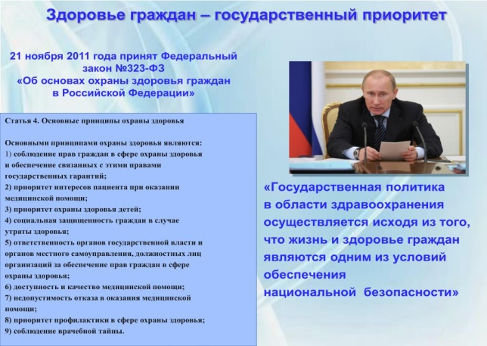
ЗАКЛЮЧЕНИЕ
Указ Президента РФ от 6 июня 2019 г. № 254
«О Стратегии развития здравоохранения в Российской Федерации на период до 2025 года».
Основными задачами развития здравоохранения в Российской Федерации являются:
1) создание условий для повышения доступности и качества медицинской помощи;
2) профилактика заболеваний;
3) разработка, внедрение и применение новых медицинских технологий;
4) предотвращение распространения заболеваний, представляющих опасность для окружающих;
5) совершенствование системы контроля в сфере охраны здоровья граждан;
6) обеспечение биологической безопасности;
7) совершенствование системы федерального государственного санэпиднадзора.
В КГБУЗ «КМКБ №4»
Доступная среда
Качество медицинской помощи
Современные технологии
Борьба с опасными заболеваниями
Ориентация на пациента
Командная работа
Непрерывное улучшение

Slide 22
Спасибо всем за работу!
Отдельная благодарность за подготовку материалов:
отделу медицинской статистики
отделу контроля качества
экономическому отделу
административно хозяйственному отделу
отделу кадров
отделу АСУ

